Slide 1
İlişkisel ve İlişkisel OlmayanVeri Tabanı
Sistemleri
HAZIRLAYAN: Halil İbrahim ÖZKAYA
02230224091

Slide 2
Kısaca veri tabanları:
Veri fazlalığını kontrol eden ve veri tutarlılığını koruyan en önemli sistemlerdendir.
Veri entegrasyonu ile verilere basit şekilde ulaşılması, düzenlenmesi ve paylaşılması avantajlarına verilebilecek örneklerdendir.
Veri depoları oluşturulması sırasında verilerin uygulama modeline yakın bir model ile saklanması yaygın yaklaşım üzere izlenecek tutumdur.
Okuma ve yazma gibi işlemler yoğun olarak kullanılır.

Slide 3
1. GİRİŞ:
Bilgisayarlar karar alma sürecinde etkin olarak kullanılarak,
verilerin modellenerek saklanmasını ve dolayısıyla
veri tabanı kullanımını zorunlu kılmaktadır.
Verinin büyüklüğü, miktarı ve karmaşıklığı gibi bazı sebepler farklı veri
modelleme, veri depolama ve sorgulama yöntemlerinin gelişimine önayak
olmuştur.
Veri tabanlarında ilişkisel veri tabanlarının yanı sıra ilişkisel olmayan
veri tabanı yönetim sistemleri de kullanılmaktadır. Performans ve
esneklik özellikleri ile ilişkisel olmayan veri tabanı yönetim sistemleri (NoSQL)
eBay ve Amazon gibi dünyaca ünlü şirketler tarafından tercih edilmektedir.

Slide 4
2. BİLİŞİM SİSTEMLERİ VE YÖNETİMİ
Organizasyonlarda karar verme aşamasına kadar bilgiyi toplamak, düzenlemek, işlemek ve saklamak, bilişim sistemlerinin temel işlevlerindendir. Bilişim sistemleri, bilişim teknolojileri altyapısını kullanan yönetimsel çözümlerdir. Bu sistemleri etkin bir şekilde kullanabilmek için organizasyon, yönetim ve teknoloji alanlarında bilgi sahibi olmak gerekmektedir. Bilişim sistemlerinde girdi, işlem ve çıktı adında üç aktivite bulunur ve bu aktiviteler bilgi üretimi için gereklidir. Girdi, organizasyonun içinden veya dış çevresinden ham bilgiyi toplar. İşlem, toplanan ham veriyi daha anlamlı bir biçime dönüştürür. Çıktı ise işlenmiş bilgiyi (enformasyonu), insanlara veya kullanılacak olan aktivitelere aktarır.

Slide 5
3. VERİ TABANI VE VERİ TABANI YÖNETİM SİSTEMLERİ
Veri tabanı, belirli bir amaca hizmet etmek üzere düzenlenmiş veri koleksiyonunu ifade eder. Bu koleksiyon, ilişkili verilerin mantıksal ve fiziksel olarak tanımlandığı bilgi depolarını içerir. Ayrıca, veri tabanları, gerçek dünya nesnelerini ve aralarındaki ilişkileri modelleyen yapıları içerirler. Veri tabanı yönetim sistemleri (VTYS), aynı anda birden fazla bağlantıya izin verme yeteneğine sahiptir. Bu sistemler, verinin depolanması, kullanılması ve erişilmesi konularında mantıksal yönergeler sunarak veri tabanı yönetimi sürecinin bir parçasıdır. Veri tabanı sistemi (VTS), veri tabanını, VTYS'yi ve uygulama programlarını içeren bir yapıdır ve kullanıcı arayüzlerini barındırır.

Slide 6
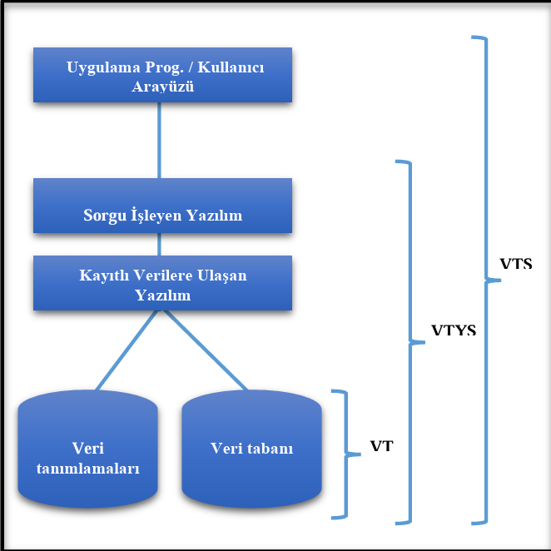
VT-VTYS-VTS Arasındaki İlişki ve İşlevler

Slide 7
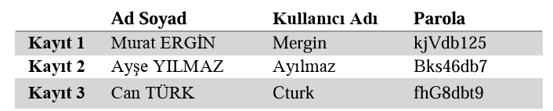
Veri tabanı modellerini sekiz kategoriye ayırabiliriz:
Düz model veya tablo modeli:
İki boyutlu veri grubundan oluşur.
Sütunlarda verilerin benzer özellikleri, satırlarda ise veri grupları yer alır.
Tek tablodan oluşan bir model denebilir.

Slide 8
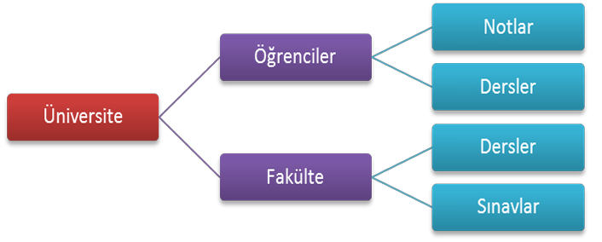
Hiyerarşik Veri Modeli:
Bu veri tabanının depoladığı yapısal verilere "kayıt" adı verilir. Kayıtlar, ağaç benzeri bir mimariyi takip ederek yukarıdan aşağıya doğru sıralanır. İlk kayıda "kök" adı verilir ve bu kaydın bir veya daha fazla çocuk kaydı bulunabilir. Çocuk kayıtları da kendi içinde başka çocuk kayıtlarını içerebilir.

Slide 9
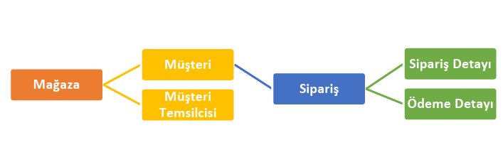
Ağ veri modeli:
Ağ modeli, hiyerarşik veri modelinin geliştirilmiş bir versiyonudur. Hızla benimsenmesinin sebebi, bir verinin doğal olarak diğer verilerle ilişkili olmasından kaynaklanmaktadır. Ağ modelinin hiyerarşik modele göre en önemli farkı, uç düğüm pozisyonundaki verinin iç-düğüme işaret edebilme yeteneğidir. Bu özellik sayesinde ağ modelinde, bire-çok ilişkilerin yanı sıra çoka-çok ilişkiler de modellenebilir. Bu da veri tekrarını azaltır.

Slide 10
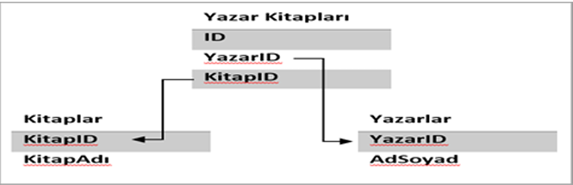
İlişkisel Veri Modeli:
İlişkiler sayesinde veri içerisindeki ilişkiler modellenir. Bir ilişkisel veri tabanı, çeşitli ilişki örneklerini içerebilir.

Slide 11
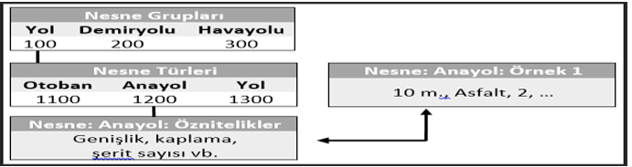
Nesne Yönelimli Veri Modeli:
Nesne yönelimli programlamaya dayanan veri modelidir.

Slide 12
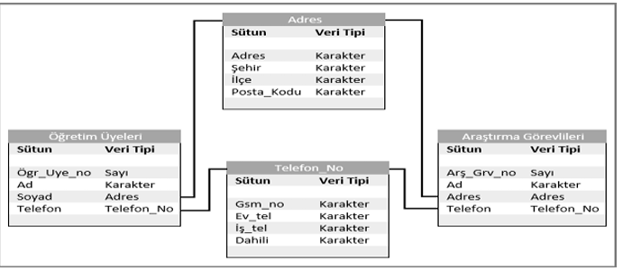
Nesne İlişkisel Veri Modeli:
İlişkisel işlevselliği temel alarak, nesne yönelimli özellikler de içeren bir veritabanı türüne nesne ilişkisel veritabanı denir. Oracle8, ilişkisel veritabanları içinde nesne yönelimli özellikleri barındıran ilk veritabanıdır.

Slide 13
Çoklu Ortam Veri Modeli:
Büyük nesnelerin işlenmesi ve kullanıcıya bu işlemler sırasında adımları göstermemek için bu model özel özellikler sunar. Bu veritabanı, veri miktarı, süreklilik ve senkronizasyon özelliklerini kesinlikle desteklemelidir.

Slide 14
Dağıtık Veri Modeli:
Bir ağ üzerinde dağıtılan ve iki ya da daha fazla bilgisayarda depolanan bilgiler için kullanılan veritabanı grubuna paralel veritabanı denir. Bu sistemde, veritabanı parçalara ayrılır ve bu parçaların ayrı ayrı erişilmesi, sorguların daha hızlı işlenmesini sağlar. Kullanıcılar, birden fazla veritabanına erişseler bile, tek bir veritabanıyla çalışıyormuş gibi işlem yapabilirler.

Slide 15
6. VERİTABANI MİMARİLERİNİN PERFORMANS KARŞILAŞTIRMASI:
İki farklı veri tabanı sistemi hakkında konuşacağız. İlki, günümüzde en yaygın kullanılan veri tabanı sistemlerinden biri olan MySQL'dir. İkincisi ise ilişkisel veri tabanı sistemlerine alternatif bir çözüm olarak ortaya çıkan, yatay olarak ölçeklendirilen bir veri depolama sistemi olan MongoDB'dir, yani ilişkisel olmayan (NoSQL) bir veri tabanı sistemidir

Slide 16
Yapılan çalışmada; MySQL ve MongoDB veri tabanı sistemlerinin
performans ve yatay ölçeklenebilirlik incelemesi için aşağıda bulunan
işlemlerin uygulanması ve sonuçlarının ortaya çıkarılması hedeflenmiştir.
Bunlar;
Veri tabanı sunucu sistemleri özellikleri belirlenmesi,
Veri tabanı şemaları oluşturulması,
Sorguların belirlenmesi,
Veri tabanı ayarlarının yapılması,
Ölçümler ve ölçüm metrikleri bilgileri,
Performans analizi ve sonuçlarıdır.

Slide 17
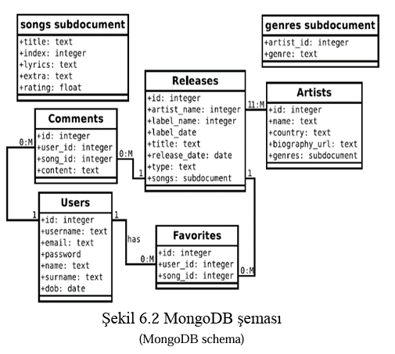
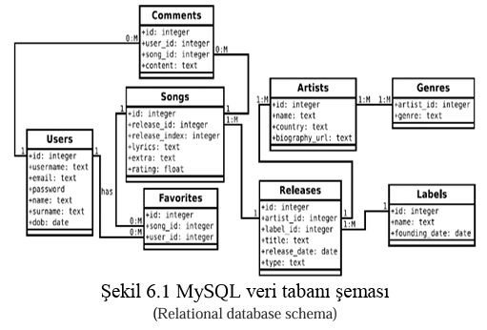
Veri Tabanı Şeması: Projede iki veri tabanı şeması tasarlanmıştır: biri MySQL, diğeri ise MongoDB veri tabanıdır. Tablolar arasında veri tekrarını önlemek için normalizasyon değerlendirmesi yapılmıştır.

Slide 18
Veri Tabanı Sorguları:
Bu sorgulama için üç farklı yöntem kullanılmıştır.
İlk sorgu için sadece “SELECT” deyimi içeren basit bir sorgu hazırlanmıştır.
İkinci sorgu için daha karmaşık “INNER JOIN” deyimi içeren bir sorgu hazırlanmıştır.
Üçüncü sorgu için ise “SELECT” ile birlikte iç içe “JOIN”, “INNER JOIN” ve
“WHERE” deyimi içeren detaylı karmaşık bir sorgu hazırlanmıştır.

Slide 19
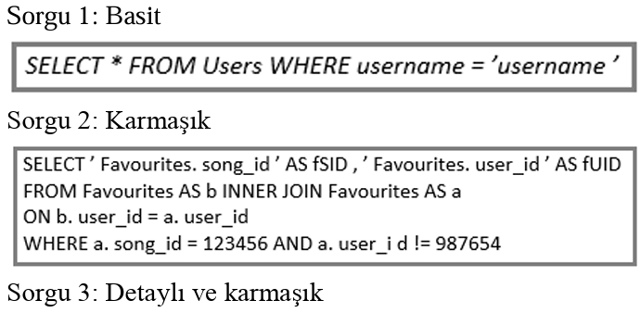
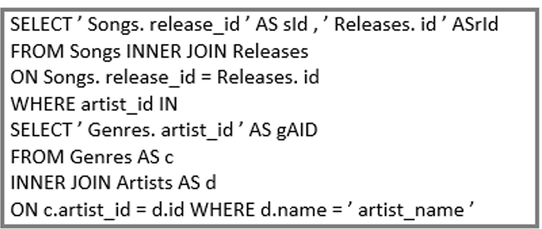

Slide 20
Analiz ve Sonuçlar:
Veri tabanlarının farklı sorgu türlerine yanıt verme süreleri hem okuma hem de yazma işlemleriyle analiz edilmiş, sorguların toplam sayısı ve sonuçları şekillerle gösterilmiştir. Son olarak, veri tabanı boyutunun performansa etkisi incelenmiştir. Çalışmada, veri tabanlarının detaylı olarak karşılaştırılabilmesi için çeşitli durumlar oluşturulmuştur, bu durumlar ölçüm için kullanılan yapılandırmalarda işlemci sayısı ve işlemci çekirdek sayısı değişkenleriyle 1'den 3'e ve 1'den 4'e kadar değişmektedir. Ölçümlerde yapılan sorgu sayısı ise 500 ile 2500 arasında değişmektedir.

Slide 21
MySQL ve MongoDB veri tabanlarına sorgu 1 (basit sorgu) ile karşılaştırma testi yapılmıştır. Analiz sonuçlarına göre; MongoDB'un, sorgu sayısı arttıkça daha belirgin bir performans düşüşü gösterdiği belirlenmiştir. Bu karşılaştırma, işlemci çekirdek sayılarının toplam sayısı aynı olduğunda, 2 ya da 1 işlemci kullanımının değişmediğini açıkça göstermiştir (1x2 ve 2x1). MySQL veri tabanı ise özellikle 3 işlemci sayısıyla incelendiğinde, 1 işlemci çekirdek sayısına göre daha düşük bir performans sergilediği görülmüştür.

Slide 22
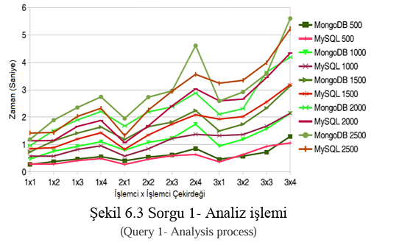

Slide 23
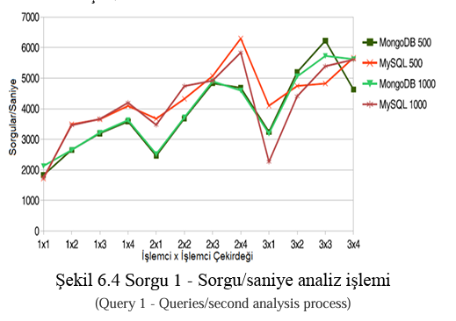
Ayrıca, sorgular/saniye ölçüm metrik grafiği ile de aşağıdaki ayrıntılı ortalama süre sonuçları elde edilmiştir.

Slide 24
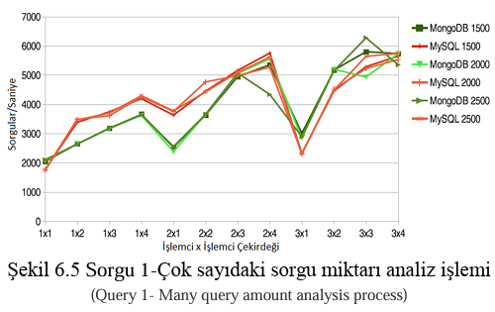
Bu deneyde MySQL veri tabanı sisteminin, sorgu sayıları arttığında MongoDB’ye kıyasla avantaj sahibidir. Fakat 2 işlemci ve 3 işlemci çekirdeği yapılandırmasından sonraki diğer yüksek işlemci-işlemci çekirdeği sayılarında sorgu/saniye grafiğinde keskin bir şekilde azalma seyreder. MongoDB bu yapılandırmalarda daha fazla avantajlıdır.

Slide 25
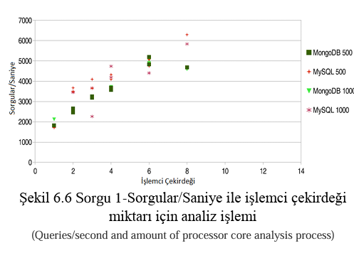
Bu deneyde işlemci çekirdeği miktarı ile saniye başına yapılan sorgu sayıları arasındaki ilişki analizi yer alıyor. MySQL için biraz daha iyi olan performans
4 işlemci çekirdeğine kadar hemen hemen aynıdır diyebiliriz.

Slide 26
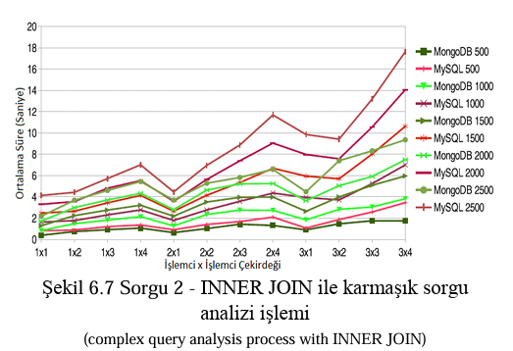
Bu deneyde MySQL ve MongoDB veri tabanlarına ikinci sorgu kodu ile karşılaştırma testi uygulanmıştır. Yapılan analizde; MySQL veri tabanı sisteminin MongoDB’ye
göre ortalama sorgu süreleri sonuçları, sorgu sayısı farkı arttıkça daha göstermiştir.

Slide 27
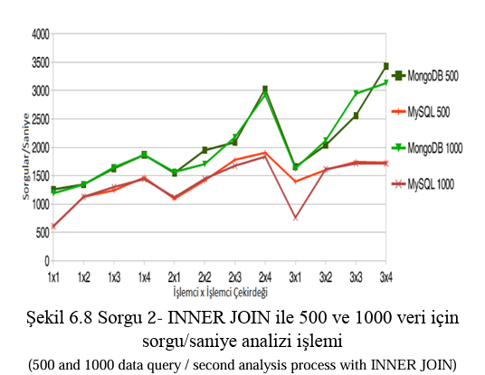
Bu deneyde MySQL ve MongoDB veri tabanlarına ikinci sorgu kodu ile karşılaştırma testi uygulanmıştır. Bu test 500 ve 1000 gibi küçük veri kayıtları üzerinde yapılmıştır.
Yapılan analizde; MongoDB veri tabanı sisteminin, daha az bir sürede daha çok sorgu yürütmesinin mümkün olduğu, sorgu sayısı değiştikçe performans ölçümünün
daha belirgin hale gelerek sorgu/saniye başına %40 oranında daha iyi performans sergilediği gözlemlenmiştir.

Slide 28
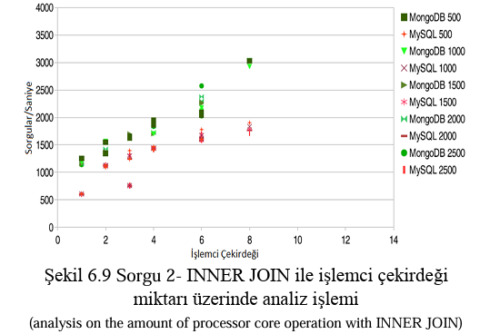
Bu deneyde işlemci çekirdeği miktarı ile saniye başına yapılan sorgu sayıları arasındaki ilişki analizi konu alınmıştır. İkinci sorgu kodu ile karşılaştırma testi
uygulanmıştır. Bu test 500 ile 2500 veri kayıt setleri üzerinde yapılmıştır.
MySQL veri tabanı sistemi, veri kayıt miktarı ve sorgu sayısı artışına göre öncelikle
kademeli bir düşüş ve ardından küçük performans artışları gösterdiği tespit edilmiştir. MySQL, artan işlemci çekirdeği ve veri kayıt miktarlarında birbirine çok yakın
sorgu/saniye performansı göstermiştir. MongoDB veri tabanı sisteminin, MySQL’e göre oldukça yüksek bir performans sergilediği gözlemlenmiştir. Aynı veri kayıt
setlerinde MongoDB’nin MySQL üzerindeki belirgin performans farkı ve avantajı görülmektedir.

Slide 29
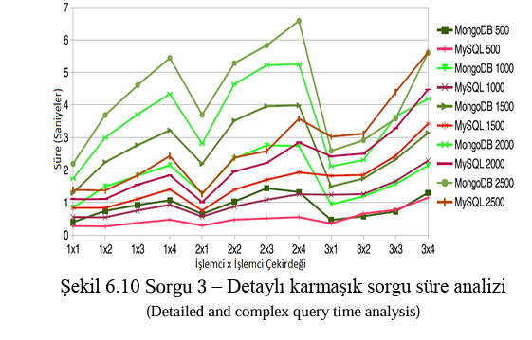
Bu deneyde iç içe geçmiş “SELECT” ve “WHERE” işlemlerini içeren üçüncü sorgu neticesinde ortaya çıkan performans değerleri yer almaktadır. Yapılan analizlerde; MySQL veri tabanı sisteminin MongoDB ’ye göre sorgu süresi sonuçları, veri kayıt sayısı farkı arttıkça iyi bir performans göstermiştir. Fakat işlemci ve işlemci çekirdeği yapılandırmalarının değiştirildiği durumlarda performans farklılıkları daha belirgin hale gelmiştir.
Bu karşılaştırma, işlemci ve işlemci çekirdeği sayılarının 3x1, 3x2, 3x3 ve 3x4
şeklinde yapılandırıldığı anlarda iki veri tabanı birbiri üzerine hemen hemen aynı performansı gösterdiği gözlemlenmiştir.

Slide 30
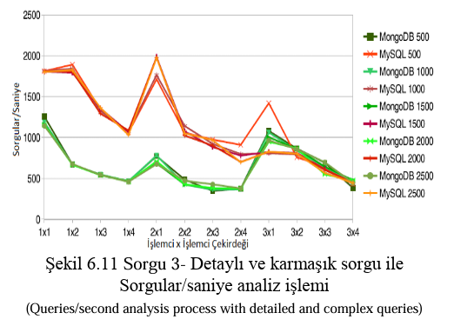
Bu deneyde MySQL ve MongoDB veri tabanlarına üçüncü sorgu kullanılarak uygulanan karşılaştırma testi sonuçları yer alıyor. MySQL veri tabanı
sisteminin 2x4 işlemci ve işlemci çekirdeği yapılandırmasında en iyi performansı gösterdiği açık bir şekilde görülmektedir. Fakat 2x1 ve 3x1 işlemci ve işlemci çekirdeği yapılandırmalarında her iki veri tabanı için performans sorunu olduğu gözlemlenmektedir. Bu performans sorunu MySQL’de daha belirgin haldedir.

Slide 31
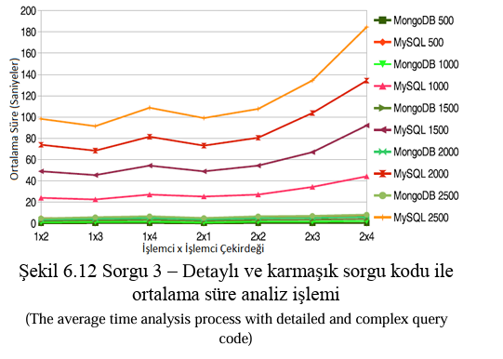
Bu deneyde üçüncü sorgu ile ortalama süre ölçümleri yer alıyor.
Yapılan analizde; MySQL veri tabanı sisteminin MongoDB’ye göre ortalama sorgu süreleri sonuçları, veri kayıt sayısı farkı arttıkça oldukça belirgin bir performans kötülüğü gösterdiği gözlemlenmiştir. Bu karşılaştırma, eşdeğer veri kayıt setlerinde yapılmasına rağmen MySQL veri tabanının sorguları işleme ve sonuçlandırma süresi ortalamasının oldukça yüksek olduğu görülmektedir. MongoDB daha belirgin ve
istikrarlı bir performans göstermektedir.

Slide 32
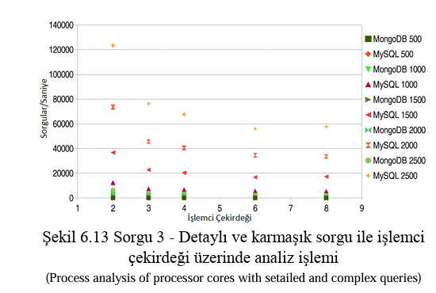
Bu deneyde MySQL ve MongoDB veri tabanlarına üçüncü sorgu olarak tanımlanan detaylı ve karmaşık sorgu kodu içeren karşılaştırma testi analizi yer alıyor.
Bu test 500 ile 2500 veri kayıt setleri üzerinde yapılmıştır. MySQL veri tabanı sistemi, iki eksen boyunca logaritma kullanılarak çizilen grafikte logaritmik bir eğilim olduğu
görüntüsü sergilemektedir. MongoDB’nin ise eğilimi nerede ve nasıl gösterdiği net olarak görülmemektedir.

Slide 33
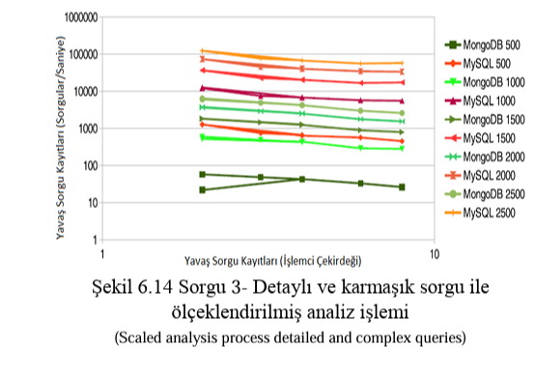
Bu deneyde zamanlama ölçeği büyütülerek veri tabanları sistemleri
arasındaki performans farkı yer alıyor.Ölçek büyüdüğünde MySQL’in performansındaki dezavantaj açıkça görülmektedir. MongoDB tüm veri kayıt setlerinde oldukça iyi bir performans gösterdiği ortaya konulmuştur.

Slide 34
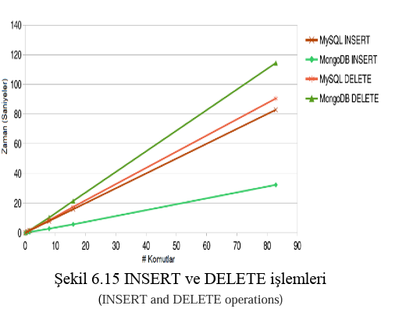

Slide 35
HAZIRLAYAN: Halil İbrahim ÖZKAYA
02230224091

